Slide 1
Eşitlik Bozma, Berger-Döner sistem: 1- Takım puanlarının toplamı (Swiss Manager Seçeneği: [13]) 2- Maç puanlarının toplamı (Swiss Manager Seçeneği: [1]) 3- Sonneborn-Berger (Swiss Manager Seçeneği: [7]) 4- Aralarındaki maç sonucu (Swiss Manager Seçeneği: [14]) 5- Yinede eşitlik sürüyorsa kura çekilir. 5.8.2. İsviçre sistemi: 1- Takım puanlarının toplamı (Swiss Manager Seçeneği: [13]) 2- Buchholz-1 (alttan) (Swiss Manager Seçeneği: [56]) 3- Maç puanlarının toplamı (Swiss Manager Seçeneği: [1]) 4- Aralarındaki maç sonucu (Swiss Manager Seçeneği: [14]) 5- Yinede eşitlik sürüyorsa kura çekilir.

Slide 2
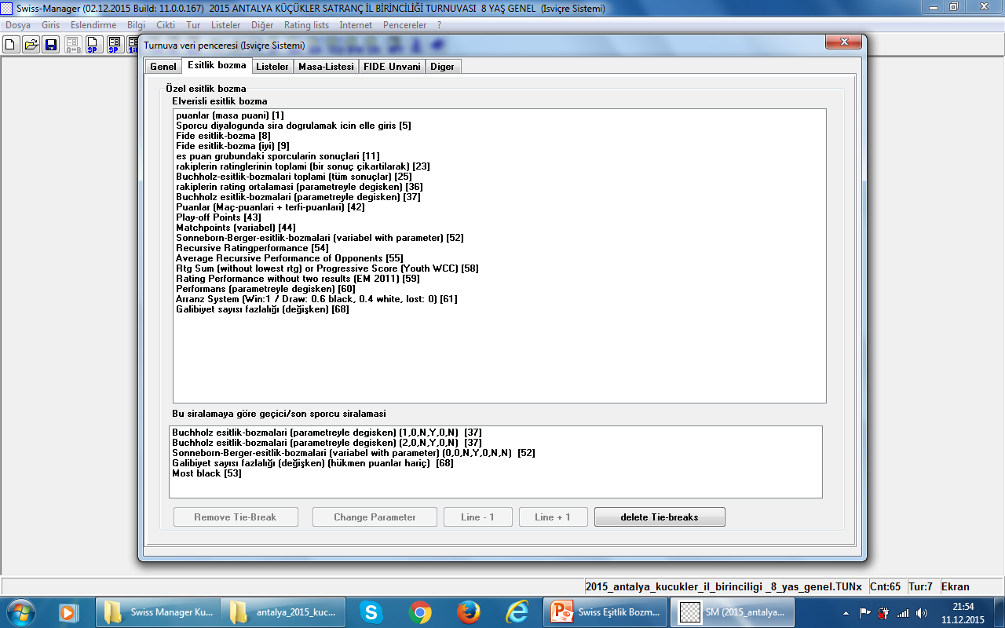

Slide 3
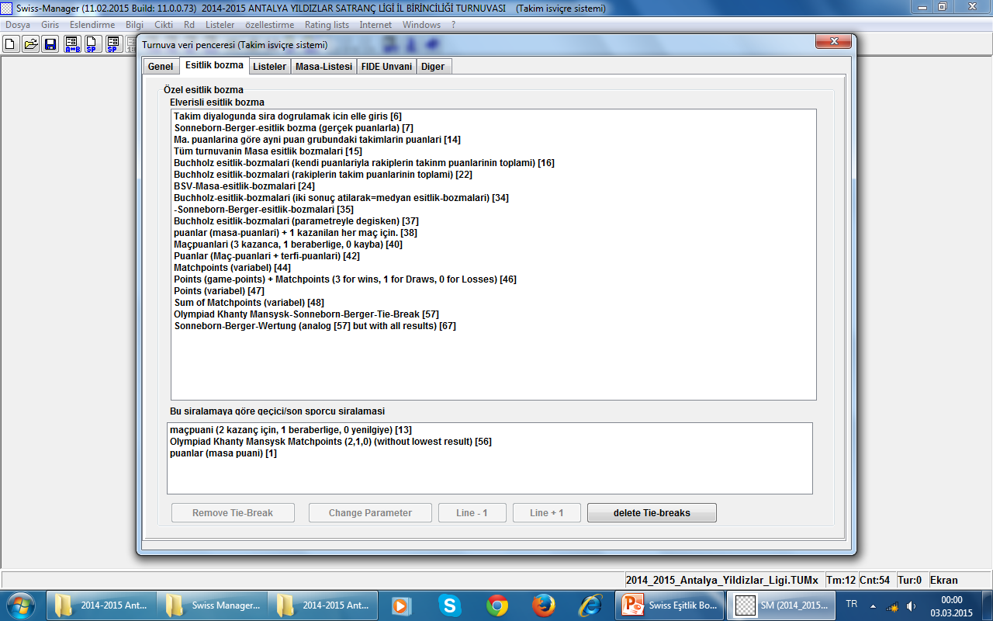

Slide 4
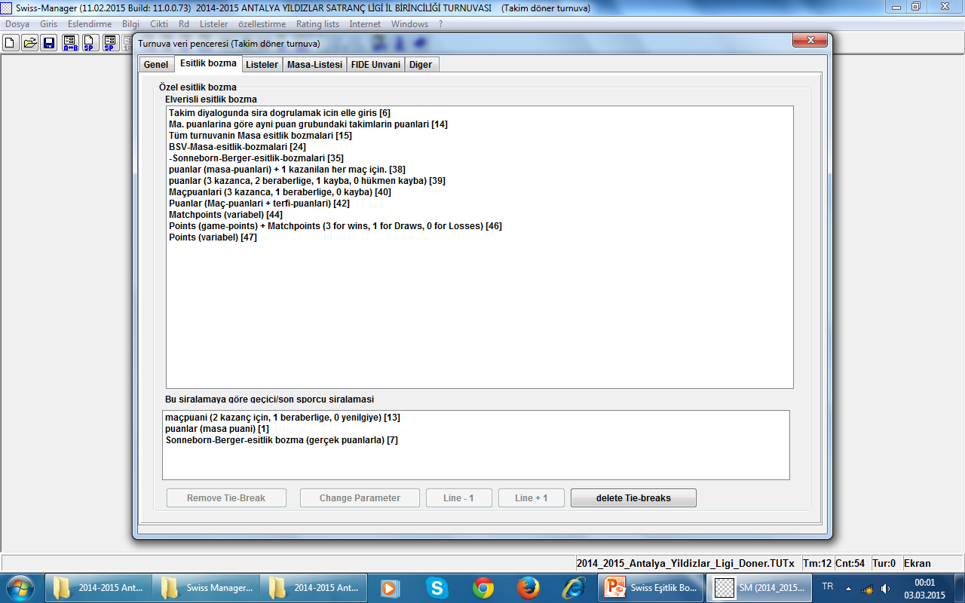

Slide 5
